Slide 1
AppCCEE
Instalação e desinstalação do Token

Slide 2
Processo para instalação do Token no AppCCEE

Slide 3
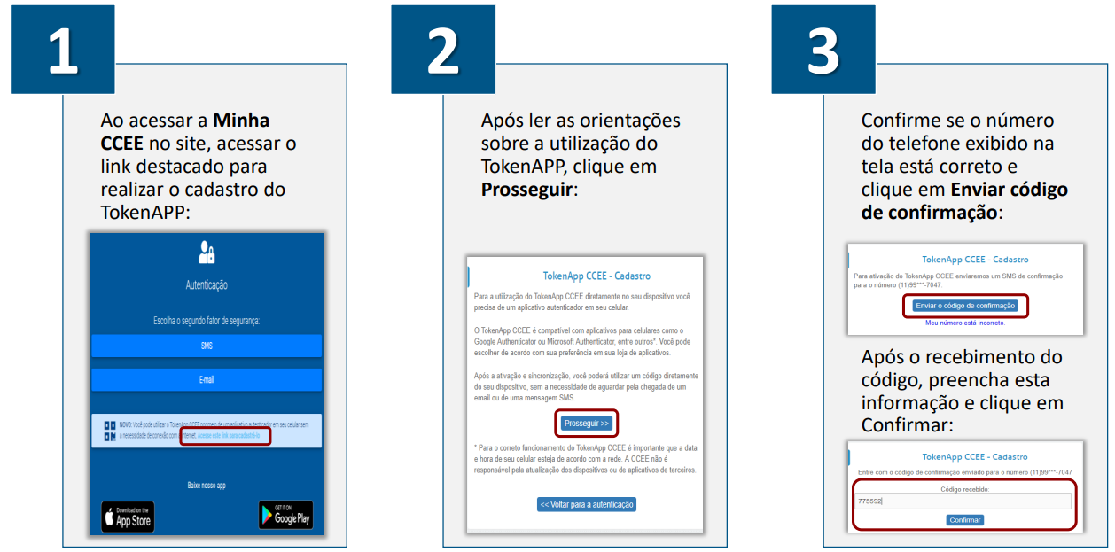
Passos para instalação do TokenAPP

Slide 4
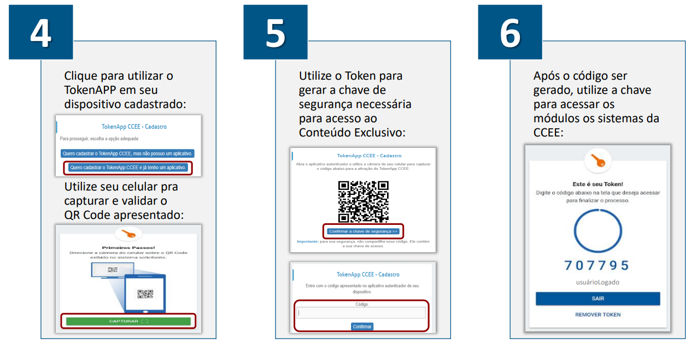
Passos para instalação do TokenAPP

Slide 5
Processo para desinstalação do Token no AppCCEE

Slide 6
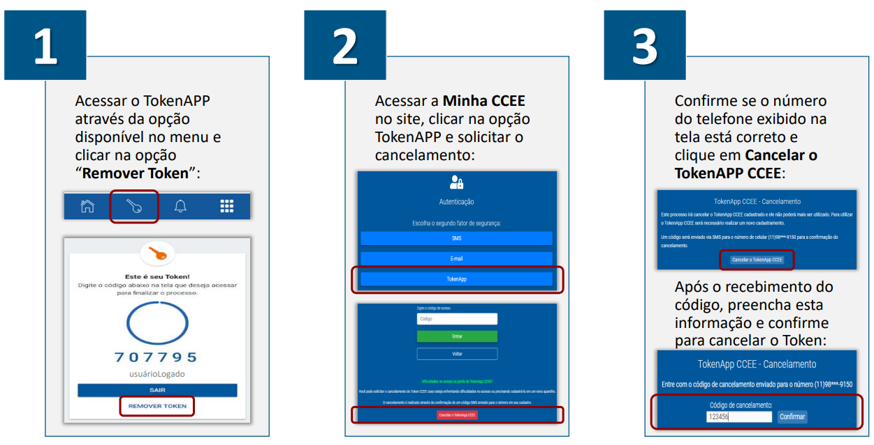
Passos para desinstalação do TokenAPP

Slide 7
Obrigado!

